Slide 1
DIPLOMATURA DE ESTUDIO PROJECT MANAGEMENT
PLAN DE GESTIÓN DE RIESGOS
Automatización del proceso de vacaciones
INTEGRANTES
Chavez Toledo, Aldo
Gallo Chuquiyuri, Fabián
Rojas Crisóstomo, Luis
Mendoza Icarayme, Yhony

Slide 2
ACTA DE CONSTITUCIÓN DEL PROYECTO
Descripción
Descripción: Es un proyecto interno que forma parte del portafolio de eficiencia operativa, el cual tiene el programa de automatización de procesos de gestión de personal. Este programa se divide en 5 etapas, una cada año, que empezó el 2021 y terminará el 2025, cuyo fin es crear un sistema de gestión de planilla y de personal para el área de RRHH con procesos automatizados para Perú y Ecuador.
Contratante
Contratista
Empresa: Grupo Muya
Entregables
Entrega del portal con el subproceso de solicitud de vacaciones
Entrega del subproceso aprobación de vacaciones en el portal
Entrega de los subprocesos de firma electrónica de los PDFs en el portal
Entrega del subproceso de delegación de permisos en el portal
Entrega de los reportes en el portal
Entrega del subproceso de anulación de vacaciones en el portal
Presupuesto
Lista de riesgos
a Alto Nivel
El presupuesto estimado del proyecto es de S/.150 000.00 soles
Plazo
Inicio
Hipótesis / Supuestos
principales
El plazo es de 16 semanas (8 sprints de 2 semanas cada uno) / Junio 2023
No aceptación del cumplimiento de los requerimientos de los interesados del proyecto.
Sobrecostos por exceso de revisiones o entregables parciales del proyecto.
Costos de penalidades por incumplimientos del cronograma.
Oportunidades adicionales por incremento de funcionalidades del software.
La tecnología no variará drásticamente en los siguientes años.
El equipo de desarrollo tiene experiencia y conocimientos técnicos adecuados para desarrollar el software.
Todos los trabajadores saben el correo electrónico.

Slide 3
Plan de Gestión de Riesgos
Metodología
  Buenas prácticas del PMBOK
  Los lideres y responsables del proyecto implementan este plan, los procesos son los siguientes:
    Selección de la Estrategia
    Identificar los Riesgos
    Realizar el Análisis Cualitativo de riesgos
    alizar el Análisis Cuantitativo de riesgos
    Planificar la Respuesta a los Riesgos
    Implementar la Respuesta a los Riesgos
    Monitorear los Riesgos

Slide 4
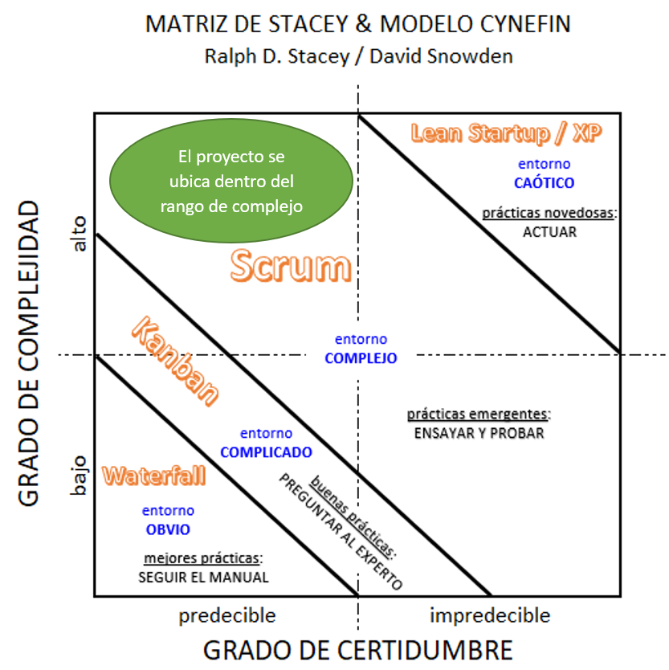
Selección de la Estrategia
Características del Proyecto
  Los requisitos no son claros ya que no se cuenta con alguna referencia del producto que el cliente pueda brindar.
  No está claro el costo del producto mínimo viable el cual en su aceptación nos brinda menos riesgos del rechazo del producto.
  El desarrollo del producto es complejo ya que se involucran varias tecnologías diferentes trabajando en conjunto.
  Se requiere mano de obra altamente calificada en la tecnología y la aplicación a realizar.
  El producto es de difícil comprensión para los usuarios que no estén familiarizados con la tecnología. (Problemas de comunicación)
Medidas
  Realizar entregas parciales en cada Sprint para validar esto con el cliente y reducir las desviaciones.
  Utilizar un prototipo o plantilla para desarrollar el producto mínimo viable en el corto plazo.

Slide 5
Componentes – Escalas de Probabilidad e Impacto
ESCALA DESCRIPCIÓN ^{PROBABILIDAD Valor}
MUY ALTA Se espera que ocurra en la mayoría de las circunstancias 71-100% 0.9
ALTA El evento ocurre seguido 51-70% 0.7
MEDIA El evento ocurre algunas veces 31-50% 0.5
BAJA El evento ocurre muy pocas veces 11-30% 0.3
MUY BAJA Se espera que no ocurra en ninguna circunstancia 1-10% 0.1
Escalade Probabilidad
ESCALA DESCRIPCIÓN ^{Valor}
MUY ALTO Impacto muy significativo sobre el Proyecto 0.8
ALTO Impacto significativo sobre el Proyecto 0.4
MODERADO Algún Impacto sobre el Proyecto 0.2
BAJO Impacto menor sobre el Proyecto 0.1
MUY BAJO Impacto casi nulo sobre el Proyecto 0.05
Escalade Impacto

Slide 6
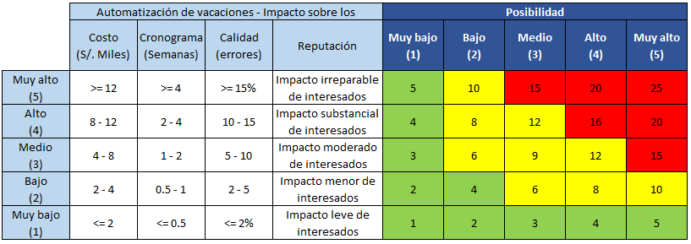
Componentes -Matriz P x I (Mapa de Calor)

Slide 7
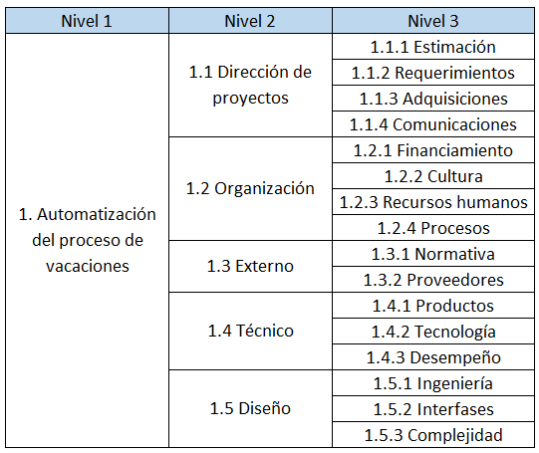
Componentes RiskBS

Slide 8
Lista de Riesgos -Amenazas
ID | Nombre | Fecha | Sprint | Categoria | Título | Descripción del Riesgo Causa(s) (DEBIDO A:) + Evento+ Impacto (s) (CONDUCIENDO A:)
1 | Luis Rojas | Jun-23 | 4 | Productos | Usuarios sientan al sistema poco amigable | Debido a: (a) Mal diseño de interfase, (b) Procesos pesados, (c) Errores y/o caidas en el sistema. Usuarios sientan al sistema poco amigable. Conduciendo a: (a) Resistencia al cambio de los usuarios, (b) Insatisfacción del cliente, (c) Daño a la reputación del equipo.
2 | Juan Barros | 1-Jul | Todos | Recursos Humanos | Renuncia o abandono de un miembro del equipo scrum | Debido a: (a) Mal clima laboral, (b) Insatisfacción laboral, (c) Ofertas con mejores sueldos en el mercado. Renuncia o abandono de un miembro del equipo scrum. Conduciendo a: (a) Mayor carga de trabajo para el resto del equipo, (b) Desmotivación del equipo
3 | Luis Rojas | 1-Jul | Todos | Recursos Humanos | Programación errónea de la funcionalidad | Debido a: (a) Comunicación no efectiva, (b) Falta de claridad en roles, (c) Ambigüedad en las historias de usuario. Programación errónea de la funcionalidad. Conduciendo a: (a) Aumento de costos, (b) Aumento de tiempos, (c) Insatisfacción del cliente.
4 | Luigi Valle | Jun-23 | 2 | Desempeño | Proveedor entrega tardíamente los servidores | Debido a: (a) Demora en el pago de factura de proveedor; (b) Problemas logísticos del proveedor; (c) Alta demanda. Proveedor entrega tardíamente los servidores. Conduciendo a: (a) Repriorizar historias de usuario; (b) Modificación de los hitos; (c) Pérdida de confianza en el proveedor.
5 | Luis Rojas | 27-Jul | Todos | Diseño | Usar IA para generar líneas de código | Debido a: (a) Avance tecnológico; (b) Investigación de los miembros del equipo; (c) Empoderamiento del equipo. Usar IA para generar líneas de código. Conduciendo a: (a) Reducción de tiempos; (b) Reducción de errores; (c) Reducción de tareas operativas.
6 | Luigi Valle | 26-Jun | Todos | Cliente | El equipo desarrolla sinergias | Debido a: (a)Funciones parecidas; (b)Tecnologias y leguajes similares de software; (c) Reuniones de integración; (d) Mejoras en la comunicación interna del equipo. El equipo desarrolla sinergias. Conduciendo a: (a) Reducir los errores; (b) Generar innovaciones; (c) Generar cohesión y compañerismo.
7 | Natali Ramos | 15-Jun | Todos | Externo | Cambios en la legislación laboral | Debido a: Modificaciones legales o regulaciones gubernamentales. El software se ve afectado por la modificación de la normativa laboral relacionada con las vacaciones. Conduciendo a: Cambios en las políticas y procedimientos de gestión de vacaciones, posible necesidad de realizar modificaciones en el sistema de automatización.

